Slide 1
Riskienhallinta Liikennevirastossa
Nykyiset menettelyt ja tulevat muutokset

Slide 2
Riskienhallinta väylänpidon hankkeissa
- ohjeistus
Riskienhallinta väylänpidossa – ohjeistus
  ref. https://julkaisut.liikennevirasto.fi/pdf8/lo_2017-39_riskienhallinta_vaylanpidossa_web.pdf
Rautatiehankkeissa huomioitava YTM-asetuksen mukainen riskienhallinta
  ref. https://julkaisut.liikennevirasto.fi/pdf8/ohje_2016_ytm-asetuksen_mukainen_web.pdf
Ohje riskienhallinnan menetelmistä
  ref. https://julkaisut.liikennevirasto.fi/pdf8/lo_2017-40_ohje_riskienhallinnan_web.pdf
TURI esittely- ja opastusvideot
  ref. https://julkaisut.liikennevirasto.fi/pdf8/turi_opastusvideot_web.pdf

Slide 3
Riskienhallinta väylänpidon hankkeissa
-> TURI
Riskienhallinta väylänpidossa -ohjeistuksen mukainen riskien analysointi ja hallinta tehdään TURI:ssa
  Tavoite: vuoden 2018 aikana siirrytään TURI:iin.
  -> tarkistuslistat TURI:iin
  -> yhteenvetojen ja raportoinnin kehittäminen
  -> muut tarvittavat muutokset TURI:iin
  -> yhteydet palveluntuottajien järjestelmistä
  -> riskitieto tietomallina suunnittelijoille ja rakentajille

Slide 4

Riskienhallinta väylänpidossa
Riskienhallinta suunnitellaan ja toteutetaan hankekohtaisesti
Luettelo yleisimmistä lisävaatimuksista
Tehtäväluettelot projektien elinkaarten eri vaiheisiin
Mallit laadittavista ja ylläpidettävistä riskitarkasteluista näkökulmineen ja raportointeineen

Slide 5

Ohje riskienhallinnan menetelmistä
Riskienhallinnan prosessi
Liikenneviraston perustyökalut riskienhallintaan
Toimintaympäristön määrittäminen
Riskienarvioinnin työskentelytavat
Muut yleisesti käytetyt riskien arviointimenetelmät

Slide 6
YTM-asetuksen mukainen riskienhallinta
Perustuu Komission asetukseen (EU) 402/2013
”Rautatiejärjestelmään tehtävä muutos ei saa heikentää turvallisuutta”
Rautatietoimintoihin liittyvien muutosten riskienhallinta
  Tietotekninen hankinta on muutos!
  Uusi ohje on muutos!
  Uusi organisaatio on muutos!
  Uusi tai uuden tyyppinen laite on muutos!
  Hankkeet ja urakat ovat muutoksia!

Slide 7
YTM-asetuksen mukainen riskienhallinta
Rautatietoimintoihin liittyvien muutosten riskienhallinta
Merkittävät muutokset edellyttävät ISA:a (riippumaton arvioija)
Riskienarviointi ja hallinta toteutetaan ”normaalisti”, eli kuten ”ei merkittävissä” muutoksissa, eli Riskienhallinta väylänpidossa –ohjeen mukaisesti.
Merkittävä
ISA:n valinta
Muutoksen merkittävyyden arviointi
Riskienarviointi ja hallinta
Ei-merkittävä

Slide 8


Muutoksen merkittävyyden arviointiprosessi
Muutoksen kuvaaminen oleellista:
mikä on tilanne ennen muutosta?
mikä on tilanne muutoksen jälkeen?
mikä muuttuu?
ympäristö
rajapinnat
-> TURI tulee tukemaan muutoksen kuvaamista!
Muutoksen merkittävyyden arviointiperusteet:
innovatiivisuus ja monimutkaisuus
häiriöiden seuraukset
kumuloituvuus
lisäksi: seurantamahdollisuus ja peruutettavuus
MUUTOS A
Ei merkittävä
EI
Vaikuttaako
turvallisuuteen
?
KYLLÄ
Arvioitava muutos
Kumuloituvuus
Arvioitava
A
muutokset
A
+
B
+
C
+...
ARVIOINTI MATRIISIN AVULLA
Innovatiivisuus ja monimutkaisuus
Häiriöiden seuraukset
Onko muutos
EI
merkittävä
?
KYLLÄ
Seuranta ja peruutettavuus
Ei merkittävä
EI
Onko muutos
KYLLÄ
Merkittävä
merkittävä
?

Slide 9
TURI:in tulevia muutoksia
Muutoksen merkittävyyden arvioinnin ja hankkeen linkittäminen
Muutoksen kuvaamisen tukeminen (tulossa)
Tarkistuslistoja riskien arvioinnin tueksi: ns kokonaisvaltaiseen riskienhallintaan
Video-opastusta pilotoitu -> RH opastus saatavilla TURI:ssa ja ohjeluettelossa, täydennetään ja laajennetaan poikkeamien hallinnan puolelle syksyllä 2018.
Raportointia pilotoitu –> liitetään tehdyt tekstiraportit ja kuvat liitetiedostoina
Mietinnän alla:
Hankkeiden ja urakoiden nimeäminen
Hakutoimintoja kehitettävä
-> palaute ja ehdotukset tervetulleita!

Slide 10
Käyttö- ja käyttäjäoikeuksista

Slide 11
Muu riskienhallinta Liikennevirastossa
Strategisten riskien tunnistaminen
Prosessiriskien tunnistaminen ja hallinta
Järjestelmien riskien tunnistaminen ja hallinta
Omaisuusriskien hallinta
Ympäristö- ja laaturiskien tunnistaminen ja hallinta
…

Slide 12
Riskienhallinnan vuosikello
Hankkeet ja urakat noudattavat vaiheidensa mukaista aikataulua
Liikenneviraston muu riskienhallinta aikataulutetaan vuosikelloon
Luonnos:

Slide 13
TURI

Slide 14
TURI-tietojärjestelmä Liikenneviraston Väylänpidon TLY-johtamisessa
Korjaava toiminta,
Virheistä oppiminen
Korjaa
Suunnittele
Ennakoiva toiminta,
Riskienhallinta
Riskienhallinta
Rautatie
Maantie
Vesiväylä
Jatkuva
parantaminen
Poikkeamienhallinta
Tarkasta
Toteuta
Käytössä
Rautatie
Maantie
Vesiväylä
Käyttöönotto 2018
Omavalvonta
Tavoitetilassa
Rautatie
Maantie
Vesiväylä
* Maantiet infranhaltijan turvallisuudenhallinnassa käsittää valtion tienpidon (Liikennevirasto, ELY-L-vastuualueet)
Palautejärjestelmä
Rautatie
Maantie
Vesiväylä

Slide 15
TURIn käyttö
Hanke ja urakka TAI Liikennevirasto toiminto/prosessi
Poikkeamienhallinta
Omavalvonta
Riskienhallinta
Otkes, Trafi, muu palaute
Poikkeama/havainto kirjataan
Poikkeama/havainto kirjataan
Arvioidaan muutoksen merkittävyys
Suositus/toimenpidepyyntö kirjataan
(Merkittävyys arvioidaan riskiperusteisesti)
Vaara kirjataan
Merkittävyys arvioidaan riskiperusteisesti
Poikkeama analysoidaan
(poikkeaman tasoajattelu)
Poikkeama luokitellaan (ja analysoidaan)
Riskin todennäköisyys ja seuraukset arvioidaan
Määritetään syytekijät ja korjaavat toimenpiteet
Määritetään syytekijät ja korjaavat toimenpiteet
Määritetään syytekijät ja korjaavat toimenpiteet
Määritetään syytekijät ja korjaavat toimenpiteet
Kokonaiskuva
kehittyy
Toimenpiteille asetetaan aikataulu ja vastuuhenkilö
Toimenpiteille asetetaan aikataulu ja vastuuhenkilö
Toimenpiteille asetetaan aikataulu ja vastuuhenkilö
Toimenpiteille asetetaan aikataulu ja vastuuhenkilö
Toimenpiteiden toteutus
Toimenpiteiden toteutus
Toimenpiteiden toteutus
Toimenpiteiden toteutus
Tapauksen sulkeminen
Tapauksen sulkeminen
Vaaran sulkeminen
Asian sulkeminen

Slide 16
Turvallisuuden tilakuvan muodostuminen ja infra-alan turvallisuuden kehittäminen
Turvallisuuden tilakuva
ohjeet
Asiantuntija-arvio
Riskienhallinta, riskit ja niiden juurisyyt
Kolmannesvuosi-katsaukset
koulutus, perehdytys
Poikkeamat ja niiden juurisyyt
Asiantuntija-arvio
Johtoryhmä, toimialat, tiimit ja ryhmät
hankintamallit
Valvonta-kokonaisuus:
hyvät toimintatavat, puutteet ja kehitysideat jne.
Asiantuntija-arvio
Vuosiraportti / turvallisuuskertomus
toiminnan suunnittelu
Jne.
Palaute:
Otkes, Trafi jne.
Asiantuntija-arvio
Muu palaute
Hyvien käytäntöjen jakaminen
Tietoisuus turvallisuus-poikkeamista
Jakelu toimijoille
Henkilö- ja yrityskohtaiset kiitokset ja seuraamukset
Asiantuntija-arvio

Slide 17
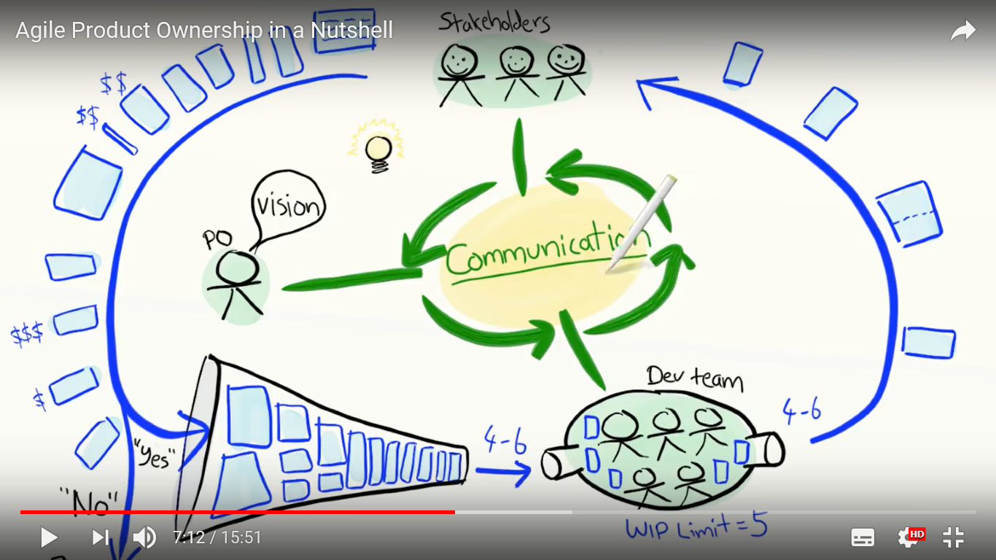
Ketterää tuotekehitystä!
Ref.: https://www.youtube.com/watch?v=502ILHjX9EE
Notes:
Palaute, ideat, kokemukset ja kaikki muu kommunikointi on oleellista järjestelmän kehittämisessä

Slide 18
TURI kehittäminen kaipaa palautetta ja kehitysehdotuksia
Sähköpostiosoitteet:
  turi-yllapito@oikeatoliot.fi: TURI:n parannusehdotukset ja vikailmoitukset turvallisuuspoikkeamat@liikennevirasto.fi: Turin käyttöön sekä hankkeiden perustamiseen liittyvät kysymykset
  Mitä tapahtuu väärään sähköpostiin lähetetylle viestille?
      Viesti toimitetaan oikeaan paikkaan, käsittely saattaa viivästyä

Slide 19
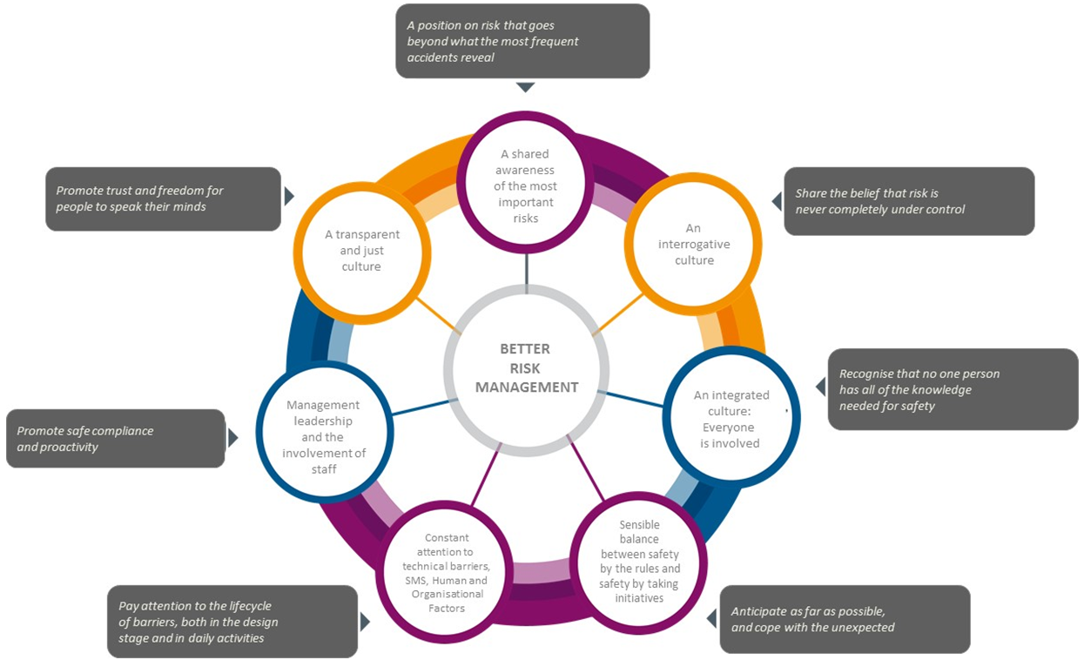
Riskienhallinta & turvallisuuskulttuuri
Ref. Rautateiden
myönteisen turvallisuus-
kulttuurin edistäminen
(European Union Agency for Railways)

Slide 20
Riskienhallinta & turvallisuuskulttuuri
Ref. Rautateiden
myönteisen turvallisuus-
kulttuurin edistäminen
(Trafi &
European Union Agency for Railways)

Slide 21
Lopuksi
Kaikkea ei saa kerralla, kehittäminen tulee suunnitella visio mielessä
Kehitystyö ja toimintatapojen muuttaminen on jatkuvaa
Ei pidä unohtaa perehdytystä ja motivointia
Lisäksi tulee määritellä, mitä laatu- ja turvallisuusasioita ottaisimme TURI:in mukaan
  Turvallisuuden lajeja: tietoturvallisuus, tilaturvallisuus, varautuminen jne…
  Haluammeko kaiken mukaan?
  Realismi pidettävä mukana
LIVI:n seuraava YTM-päivä: 11 lokakuuta 2018, Pieni Auditorio, Opastinsilta 12B

Slide 22
KIITOS

